Slide 1
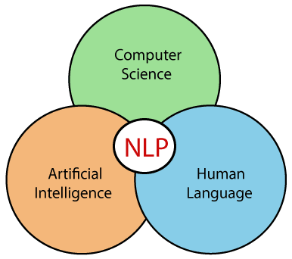
Processamento de Linguagem Natural
Aula 12
Prof. Caio Hamamura

Slide 2
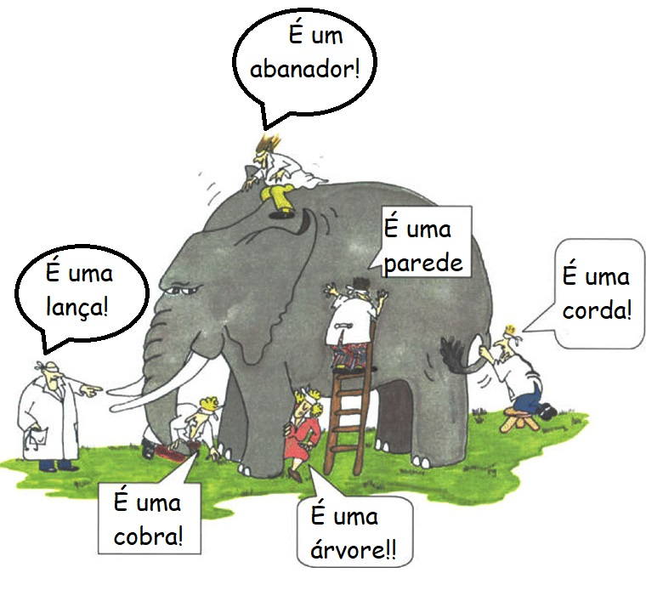
Contexto

Slide 3
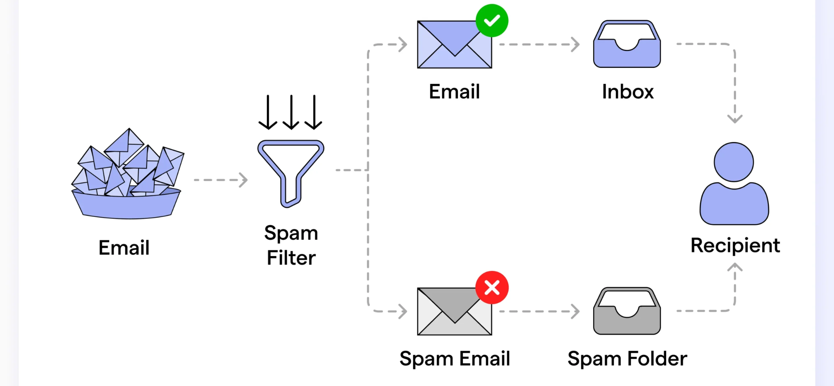
Contexto
O processamento de linguagem natural: análise e extração de informação a partir de textos escritos em linguagem “natural”

Slide 4
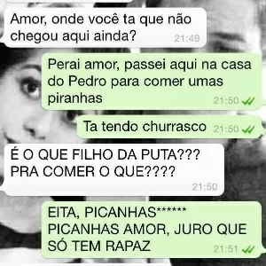
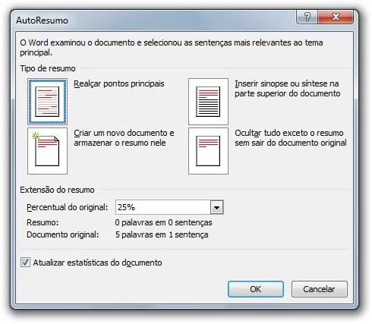
Tem várias utilidades

Slide 5
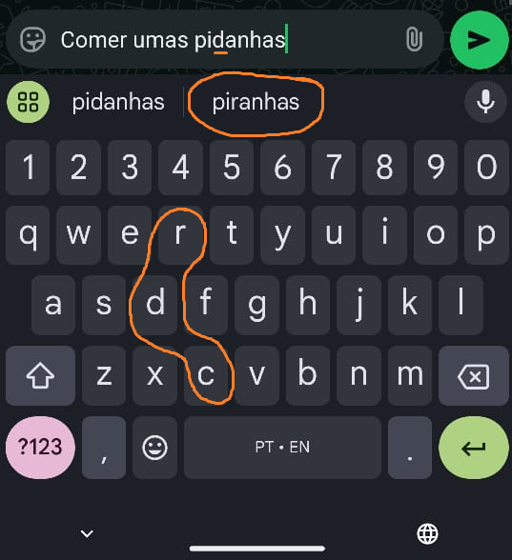
Tem várias utilidades

Slide 6
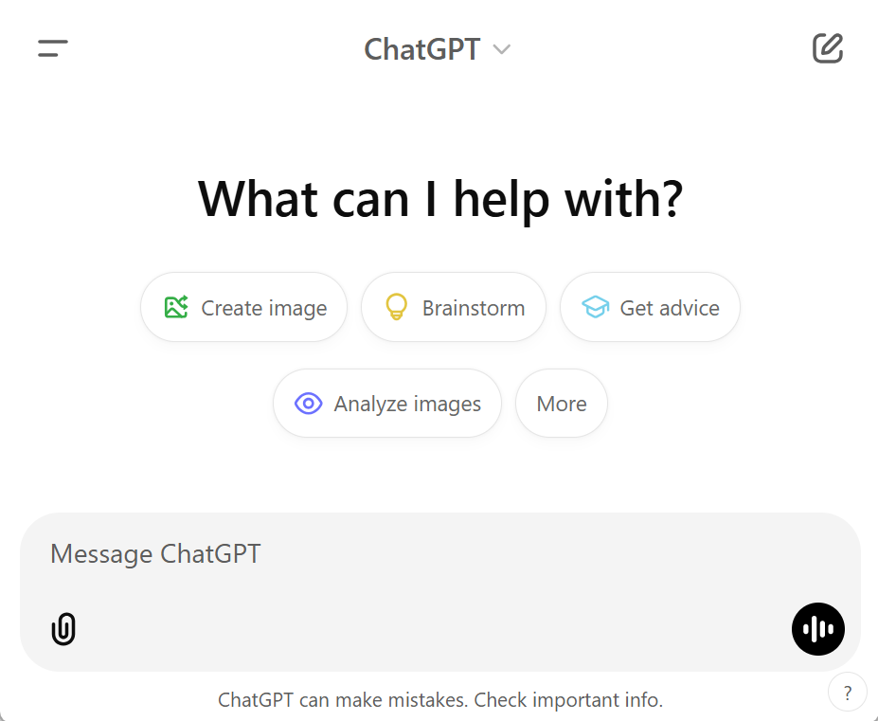
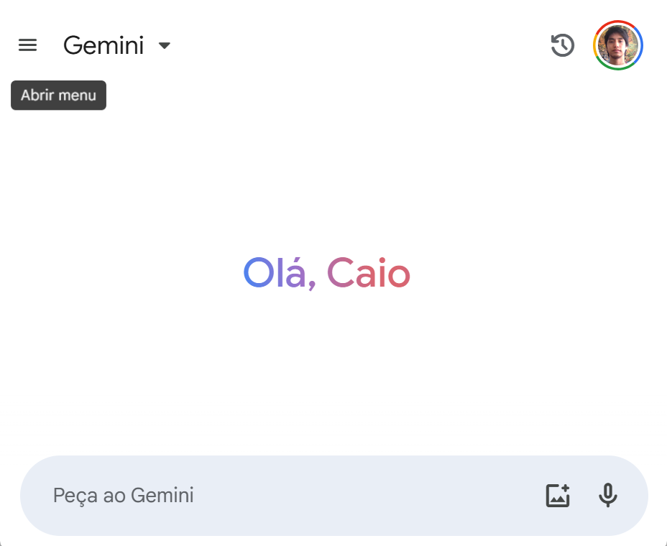
Tem várias utilidades

Slide 7
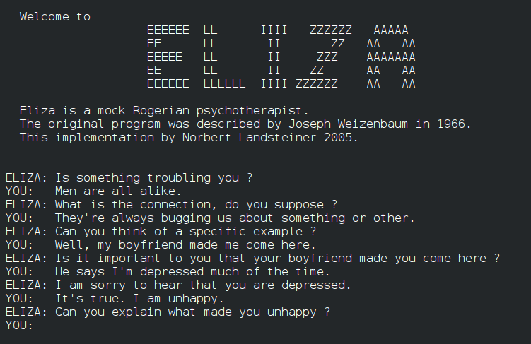
Contexto
1960
Não é algo novo

Slide 8
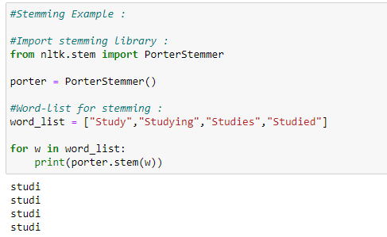
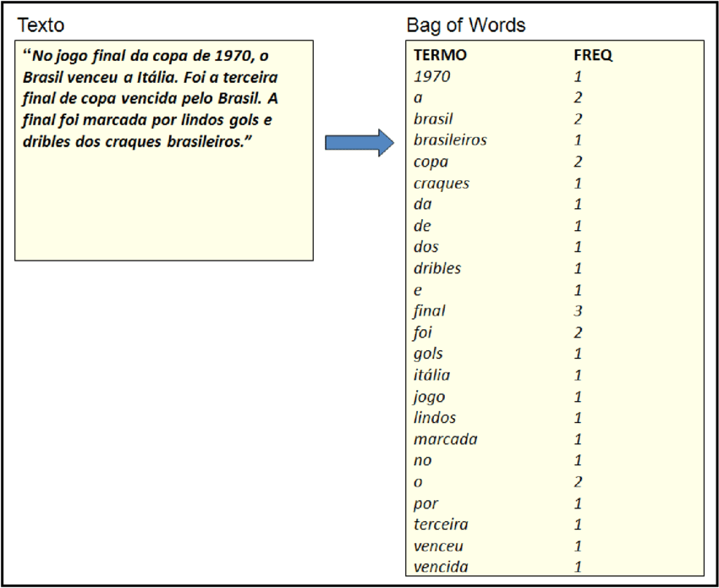
Como era feito?
Regras de código
Listas de palavras

Slide 9
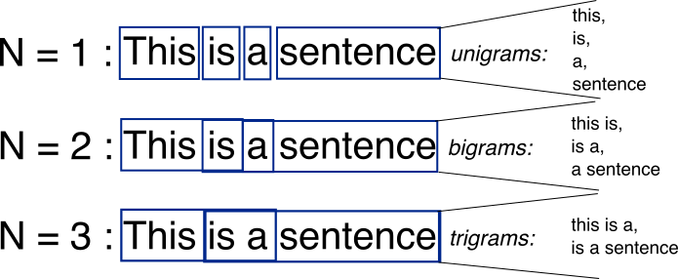
N-gramas
Probabilidade de uma palavra aparecer depois de outra

Slide 10
https://colab.research.google.com/drive/1NZHs_85mWCmSBwVj-mlUdqxUtEjVH8M2

Slide 11

O Processamento de Linguagem Natural nos dias de hoje

Slide 12
A ideia geral
Começamos com cada palavra sendo um embedding (vetor muito grande, no GPT3 eram 12.280 números
Em uma frase como:
  “O meu cachorro é pequeno e cinza”
Sabemos que pequeno e cinza especificam como é o cachorro

Slide 13
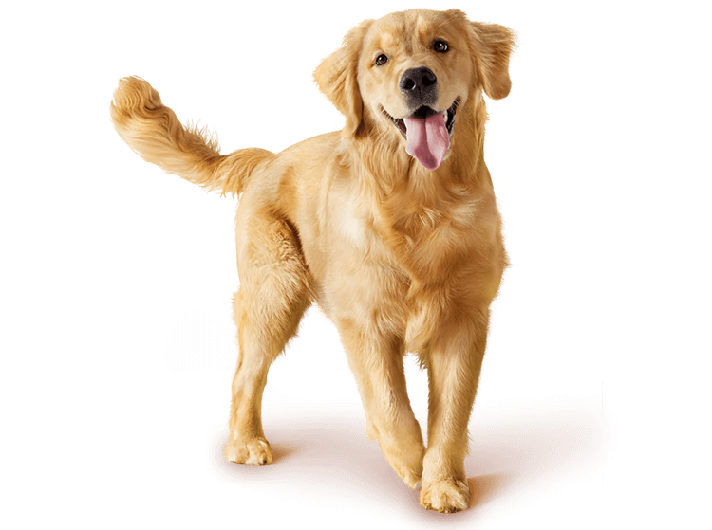
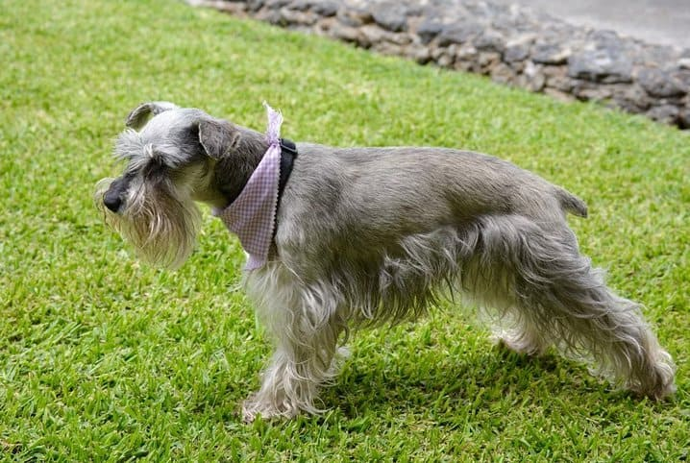
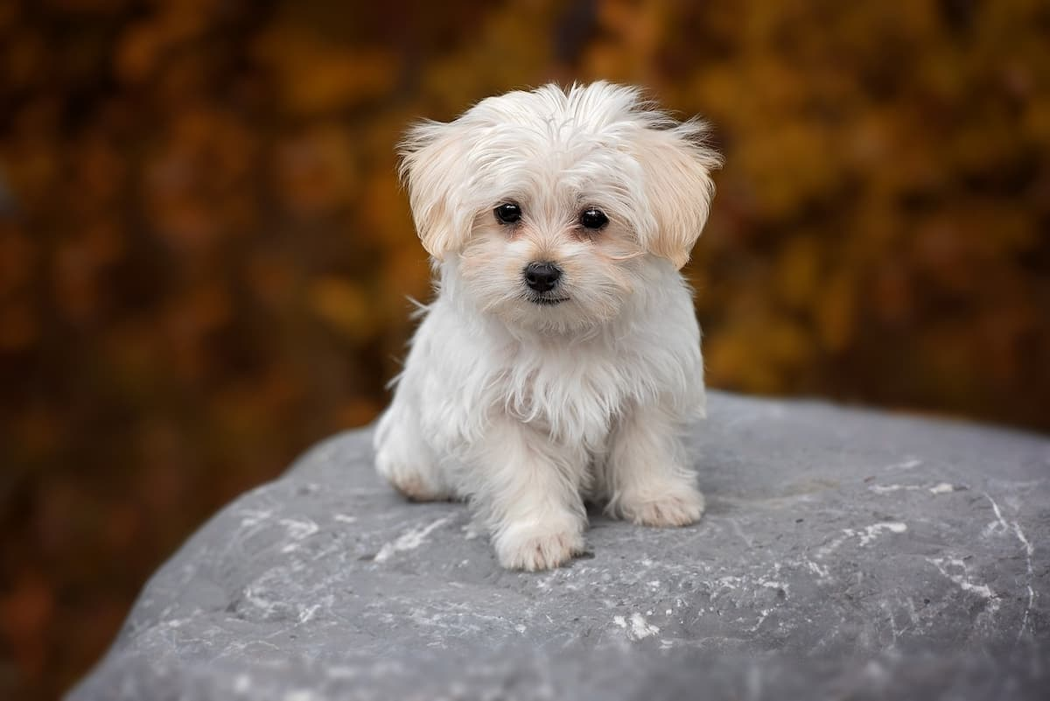
cachorro
Cachorro + pequeno
Cachorro + pequeno + cinza

Slide 14
A rede tem que alterar o significado das palavras, conforme as palavras se relacionam
cachorro
Cachorro + pequeno
Cachorro + pequeno + cinza
https://youtu.be/eMlx5fFNoYc?si=wbaO4g9Ln0DAwrPW&t=310

Slide 15
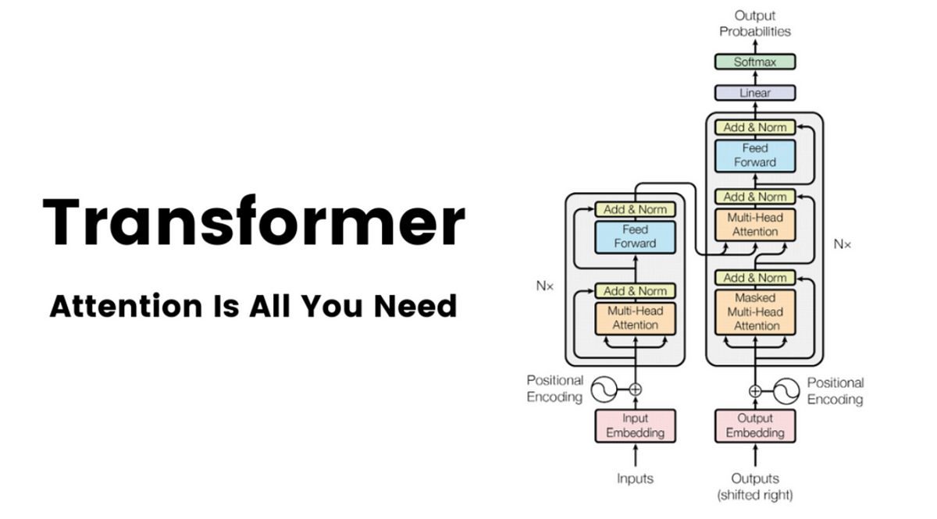
Transformers
Arquitetura desenvolvida para análise de linguagem natural
Criar blocos de atenção entre as palavras, permitindo que a rede neural entenda a relação entre as palavras

Slide 16
Mas qual é a sua entrada e saída?
Entrada = Sequência de palavras
Saída = Qual a próxima palavra da frase?
No início as redes neurais apenas completavam o que o usuário escrevia
Podia ser só: “Era uma vez” e a rede neural completava e criava uma história.
O modelo roda de forma iterativa, predizendo uma palavra de cada vez

Slide 17
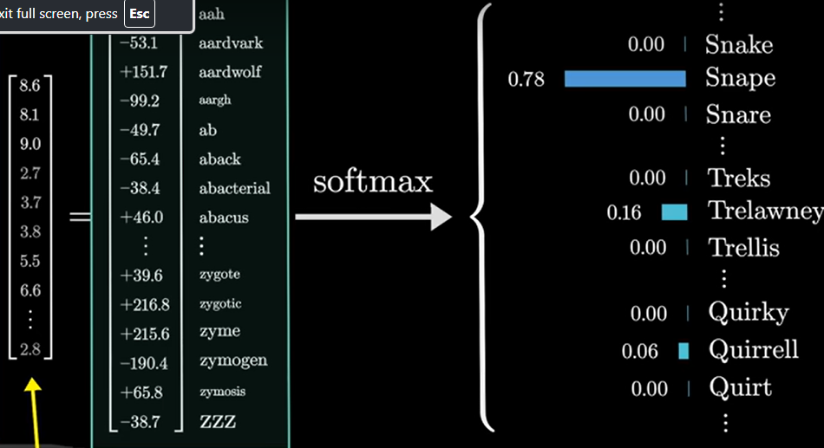
A saída é um embedding de palavra

Slide 18
Como funciona?
Quebrar palavras em tokens
Codificação de tokens em embeddings
Adição de codificação de posição
A: realizar a análise de atenção entre os pares de palavras
V: codificar novamente as palavras para análise de atenção
Camadas FC (fully connected), totalmente conectadas

Slide 19
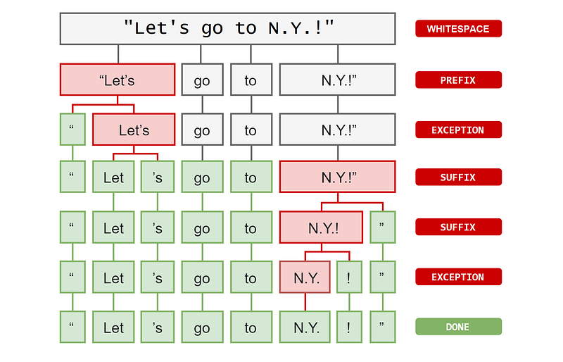
Tecnicamente usamos tokens e não palavras para inserir...

Slide 20
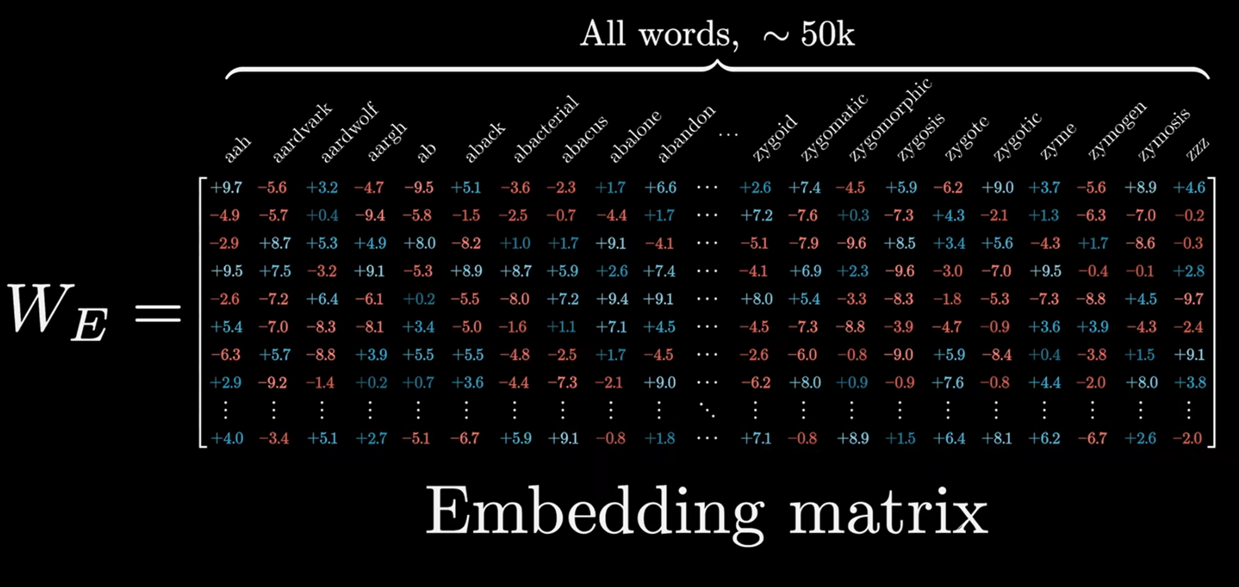
Os tokens são convertidos em embeddings

Slide 21
Embeddings (E)
Como extrair? De onde vem?
Na verdade vai começar aleatório e vamos também incluir os embeddings na retropropagação (treinamento)
No GPT3 o tamanho do embedding era 12.288 valores

Slide 22
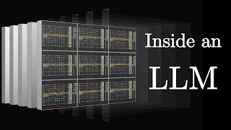
Embeddings de palavras, análises interessantes

Slide 23
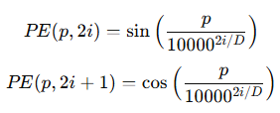
Codificando a posição das palavras na frase
Adicionamos ao embedding (E) um fator de ajuste:
  Fixo: usa-se função normalmente de seno e cosseno
    Elas dão números entre -1 e 1 (igual a rede usa)
    As funções têm derivada conhecida
    Para cada posição vai sair sempre um vetor único bem
    estabelecido (rede consegue aprender isso).
  Dinâmico: entra também na retropropagação (treinamento)

Slide 24

A: realizar a análise de atenção entre os pares de palavras

Slide 25
Por que pares de palavras?
Normalmente as transformers recebem um quantidade de palavras grandes, > 1000.
Em textos, muitas vezes uma palavra distante pode estar altamente relacionada com outra

Slide 26

Caso extremo de palavras altamente correlacionadas distantes
Autocompletar o nome do assassino em um livro de mistério
Tarefa muito difícil
Precisamos de vários acontecimentos do livro todo!

Slide 27


Todos os pares são checados um contra o outro usando dois outros vetores de pesos
Query: como se fosse a pergunta:
Ex: se for um substantivo
Quem são adjetivos dele?
quem são verbos (ações dele)?
Chave: seria a resposta de cada palavra
Sou um adjetivo
Sou um verbo
etc...

Slide 28


Como calcula?
X é a entrada (embedding + posição)
Cada palavra vai ter os vetores Q e W, de mesmo tamanho do embedding

Slide 29
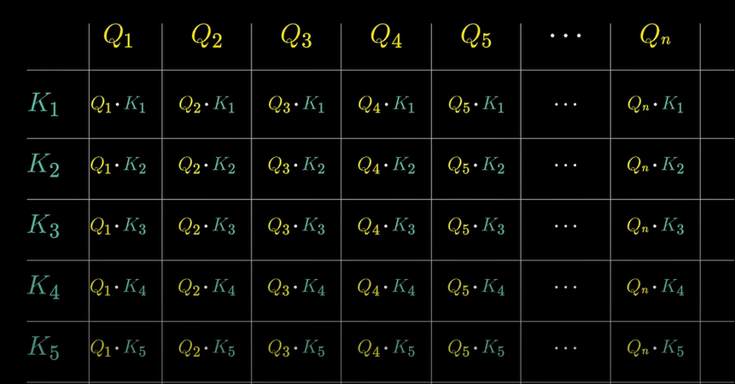
Para cada par de tokens fazemos o produto e somamos os dois vetores

Slide 30
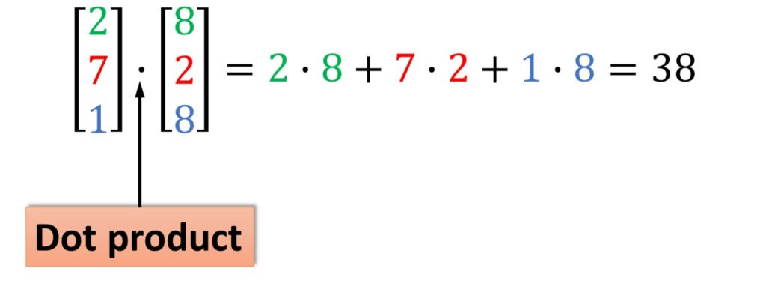
Intuição, o que significa multiplicar os vetores K e Q
Lembre que a multiplicação de vetores
Ou seja: quanto mais os elementos concordarem (+ com + - com -), maior será o valor
Quanto mais K e Q concordam maior o valor (eles são normalizados para 0 e 1, somando 1.

Slide 31

Normalização entre 0 e 1 com soma 1: softmax

Slide 32
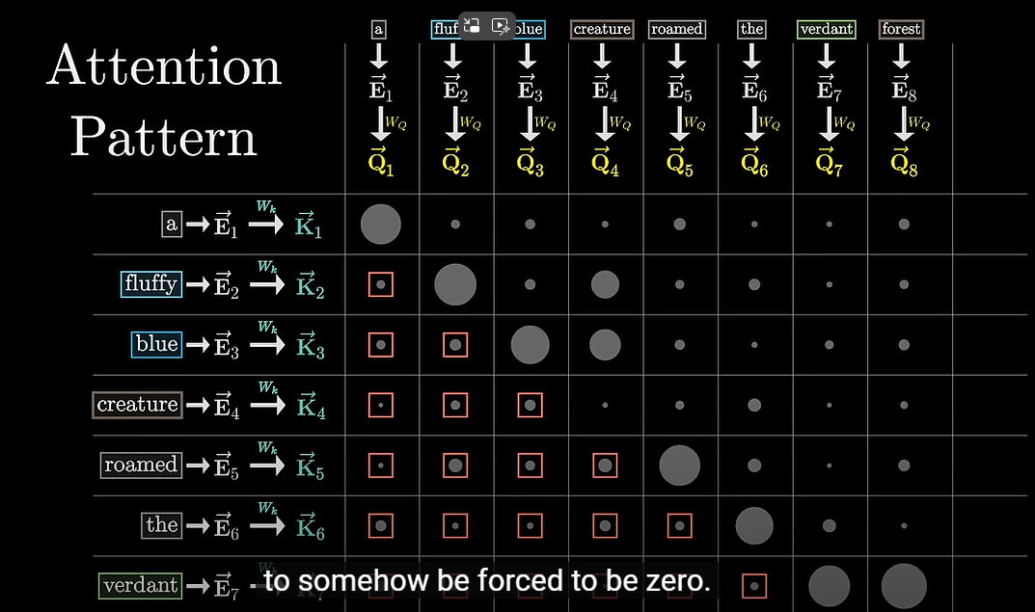
Cada par de palavras vai ter um score de atenção único

Slide 33

A seguir esse resultado é multiplicado por V
Os pesos V são uma etapa a mais de transformação realizada sobre o embedding
  Permite extrair informação sobre as palavras
  Codifica as palavras em vetor do tamanho igual ao K e Q (que podem ser menores) que o embedding

Slide 34

Atenção

Slide 35
Já é o resultado final?
Normalmente se passam por várias camadas densa ou totalmente conectadas
E várias camadas atencionais.
No fim passamos por camada densa.

Slide 36
Colabs
SingleHeadSmall
https://colab.research.google.com/drive/1h3YSG1ms6lJ72W1aeTj9IzBMyrc2KDYl
MultiHead:
https://colab.research.google.com/drive/1MfovwrKSzkdkPDPN0GwAXvtBex-xGdEm#scrollTo=a0d3d3f9
GPT-2: https://colab.research.google.com/drive/11I-qgVe5acL8n6b6DWM-GhlfKw8xlEGz
https://colab.research.google.com/drive/1FRV2mS2DLYEfOZIW_PGctmHdJZAayYZV#scrollTo=zjjEN2Tafhl2

